Slide 1
11159: Factors and Multiples
★★★☆☆
題組：Problem Set Archive with Online Judge
題號：11159: Factors and Multiples
解題者：林清華
解題日期：2018年5月10日
題意：輸入兩串數字，若第一串數字為第二串數字的因數，代表這兩個數字有關係，題目要求刪除最少多少個數字(兩串加起來)可使兩串數字均無關係(非因倍數關係)。

Slide 2
題意範例：
Input：2 //Case數
4 2 3 4 5 //Case1的第一串數字，開頭的4代表此串數字有
多少個，所以此串數字為{2，3，4，5}
4 5 6 7 8 //Case1的第二串數字
3 100 200 300 //Case2的第一串數字
1 150 //Case2的第二串數字
Output：Case 1: 3
Case 2：0
//Case1 中刪除了3個數字{2，3}和{8}
//Case2 中則是皆無關係，無須刪除數字
//在此題目中若遇到{0}、{0}此互為因倍數關係
//0為任意數的倍數

Slide 3
解法：
首先，此類將點分兩邊，並確立其關係的圖為二分圖。而題目所要求的，便是將其中的最大匹配數求出。
因為：
獨立集合=總數-最大匹配數
解法範例：
2
6
2
6
3
7
可以看出有重複連接的點
→
3
7
4
8
4
8
5
9
5
9

Slide 4
可以發現{2-6、3-9、4-8}此組合有
三條線，也是這張圖的最大匹配(含匹
配數最多的匹配集合)，同時也等於刪
除的點的數量
其中，刪除的狀態可為
(灰色為刪除點)
2
6
3
7
4
8
5
9
2
6
2
6
3
7
3
7
4
8
4
8
5
9
5
9

Slide 5
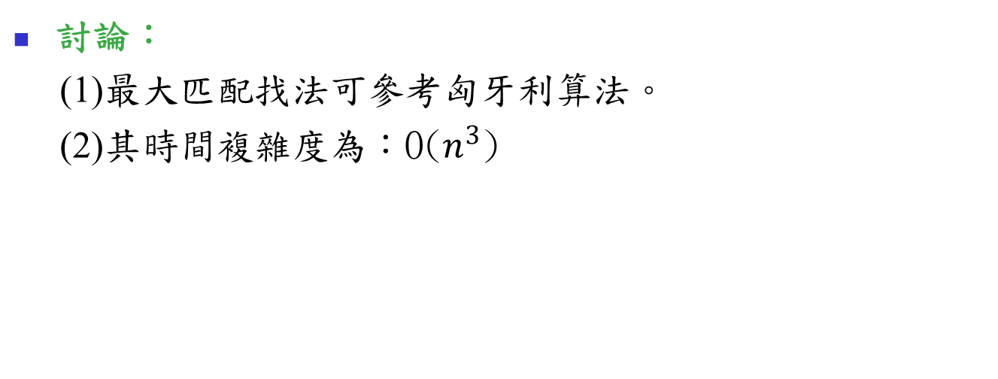
2
6
等多種可能之圖形(不列舉)，但是一樣的是刪
除的點之數量均為最大匹配的數量3
是刪除匹配邊中其中一點沒錯，但選定一點後
其餘匹配邊中必須要刪除的點也會因此而固定
下來。
3
7
4
8
5
9

